Slide 1

Муниципальное автономное дошкольное образовательное учреждение детский сад №6 «Дюймовочка»
«Оптимизация процесса уборки игрушек
в средней группе ДОО»
Руководитель:
Ширшова Галина Викторовна
Г.о.г. Бор 2025

Slide 2
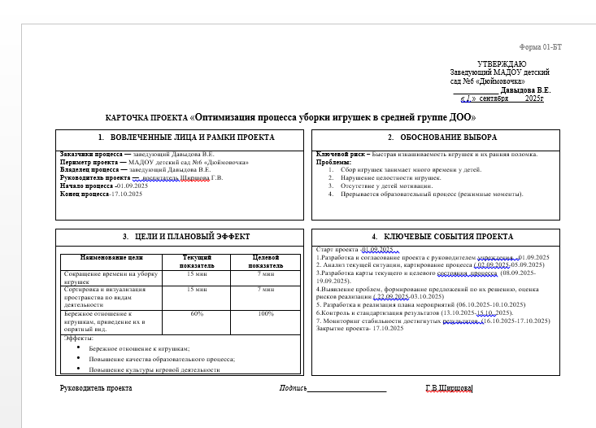
Карточка проекта

Slide 3
1. Организовать процесс уборки игрушек после окончания игровой деятельности.
2. Разместить игрушки на свои места в уголках и игровых центрах.
3. Поощрить наиболее активных воспитанников.
Обоснование выбора:
Не желание детей прерывать игровую деятельность.
2. Отсутствие методики и способов мотивации детей к уборке и следующему виду деятельности.
3. Нет алгоритма уборки игрушек .
4.Отсутствует алгоритм сбора игрушек . Отсутствие оформления уголков и игровых зон подсказывающими схемами и картинками
(«элементами бережливости
4. Доступная база информации в любое время и в любом месте.
5. Отсутствие у детей мотивации на самостоятельную уборку игрушек.
6. Абстрагирование воспитанников от процесса уборки игрушек на другие виды деятельности.
7. Отсутствие листа поощрения детей.
8. Затянут период начала следующего вида деятельности воспитателя и детей (ООД, прогулка и т.д.)
Сокращение времени на сбор игрушек, сортировка и визуализация пространства по видам деятельности, бережное отношение к игрушкам, приведение в опрятный вид.
Цель:
Задачи:

Slide 4
Этапы проекта
Старт проекта -01.09.2025 .
1.Разработка и согласование проекта с руководителем учреждения -01.09.2025
2. Анализ текущей ситуации, картирование процесса ( 02.09.2025-05.09.2025)
3.Разработка карты текущего и целевого состояния процесса (08.09.2025-19.09.2025).
4.Выявление проблем, формирование предложений по их решению, оценка рисков реализации ( 22.09.2025-03.10.2025)
5. Разработка и реализация плана мероприятий (06.10.2025-10.10.2025)
6.Контроль и стандартизация результатов (13.10.2025-15.10..2025).
7. Мониторинг стабильности достигнутых результатов (16.10.2025-17.10.2025)
Закрытие проекта- 17.10.2025

Slide 5
Карта текущего состояния проекта

Slide 6
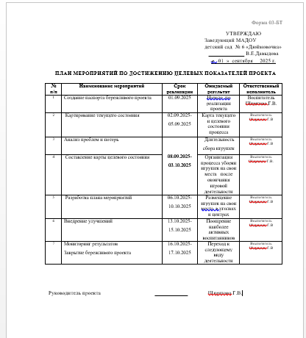
План мероприятий

Slide 7
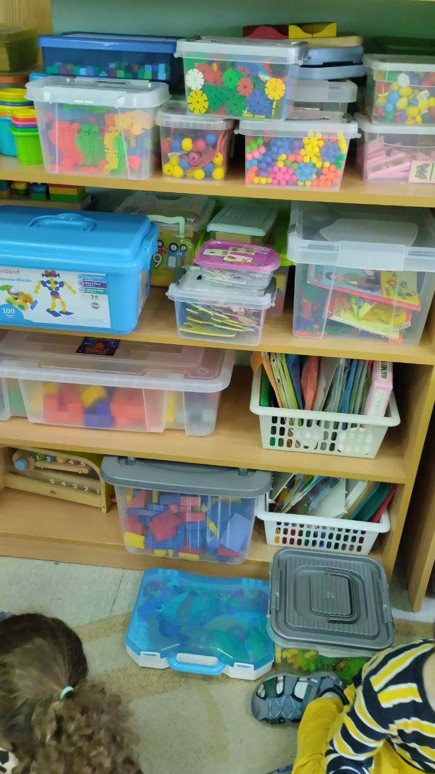
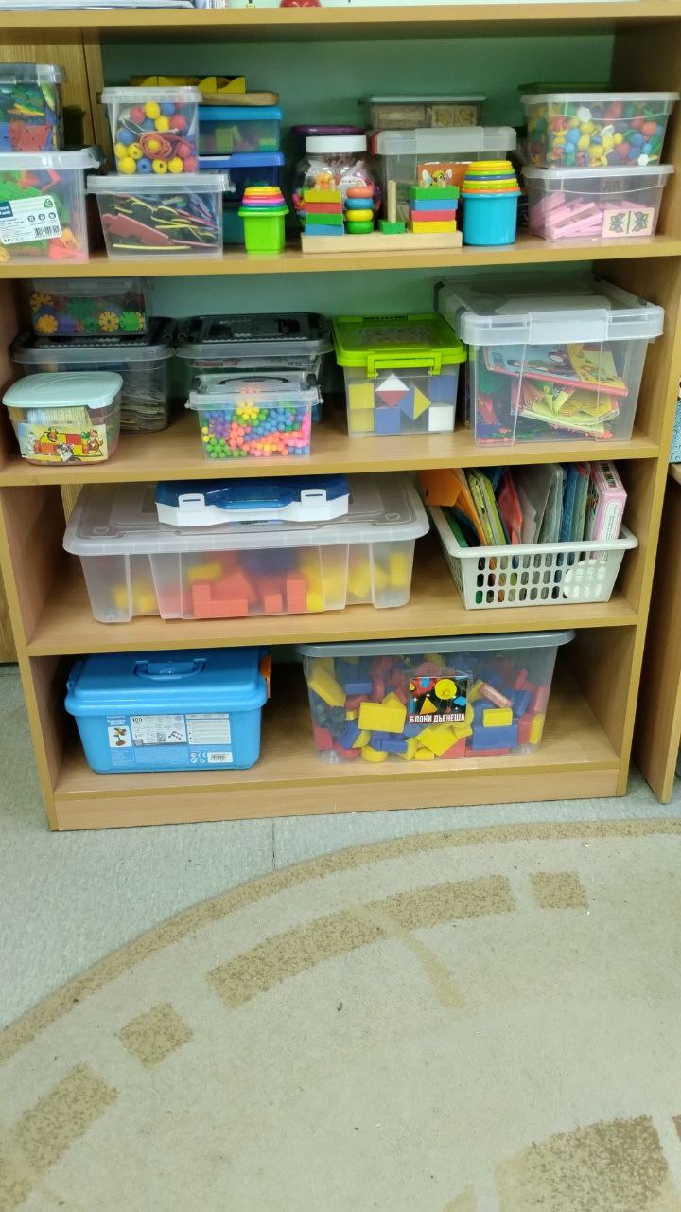
До
После

Slide 8
Карта целевого состояния проекта

Slide 9
Эффекты
- Сокращение времени на сбор игрушек;
- Сортировка и визуализация пространства по видам деятельности;
- Бережное отношение к игрушкам, приведение в опрятный вид.

